Slide 1
KI und Versicherung -
eine
Unternehmensperspektive
© Allianz 2024
Allianz Group Legal | Markus Pfadt

Slide 2
Agenda
1
Ausgewählte
Use Cases generativer KI
@ Allianz Group
2
Spotlights auf rechtliche Fragestellungen bei Nutzung generativer KI-Tools
3
Ergebniskontrolle – Risken und Chancen generativer KI

Slide 3
Use Cases
@ Allianz Group

Slide 4
Generative KI @ Allianz Group
Use Cases
Generative KI zur Effizienzsteigerung und Unterstützung der Mitarbeitenden (Co-Pilot Prinzip).
Entscheidungen werden immer durch einen Menschen getroffen.
Keine Use Cases, in denen KI generierter Inhalt ungeprüft übernommen wird.

Slide 5
Ausgewählte Use Cases
Use Cases
Bilderstellung
Software Coding
Erstellen von Antwort-entwürfen
Support Call-Center-Agent

Slide 6
Use Cases
KI-generiertes Bild
Bilderstellung
(z.B. Midjourney)

Slide 7
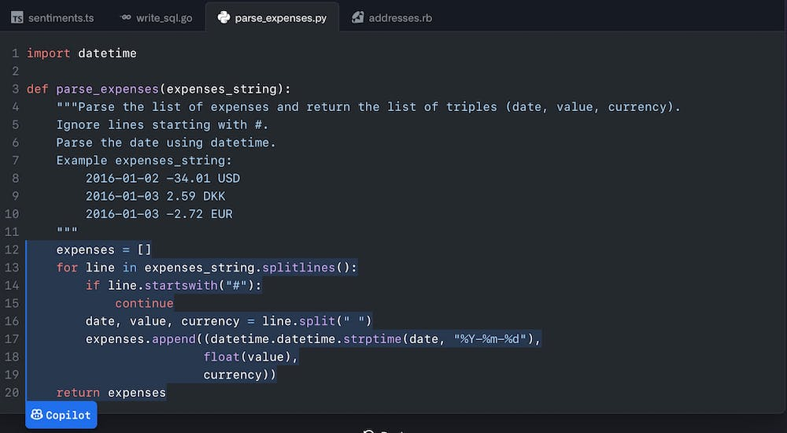
Use Cases
Software Coding
(z.B. GitHub
Co-Pilot)

Slide 8
Use Cases
Software Coding
(z.B. GitHub
Co-Pilot)
Geschwindigkeit / Effizienz
Zufriedenheit der Mitarbeitenden
Vorteile in kompliziertem Recruitingumfeld

Slide 9
Use Cases
Kunden-E-Mail
Erstellen von Antwort-entwürfen
KI-TooI
Antwort Entwurf
Agent
Antwort

Slide 10
Use Cases
Support Call-Center-Agent
Kunde
Telefonat
Agent
KI-Tool

Slide 11
Rechtliche Fragestellungen
Spotlights

Slide 12
Rechtliche Fragestellungen – Spotlights
INPUT
OUTPUT
Rechte am Output?
Rechte Dritter am Output?
Was passiert mit
dem Prompt?

Slide 13
Ergebniskontrolle
generative KI

Slide 14
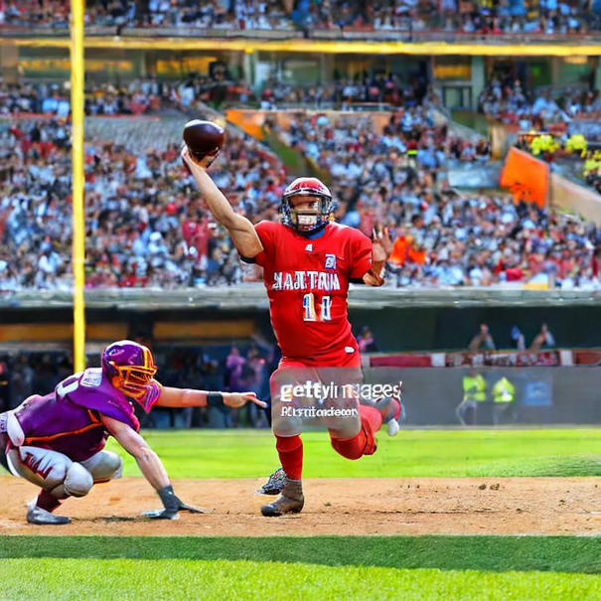

Slide 15
Thank you!

